Slide 1
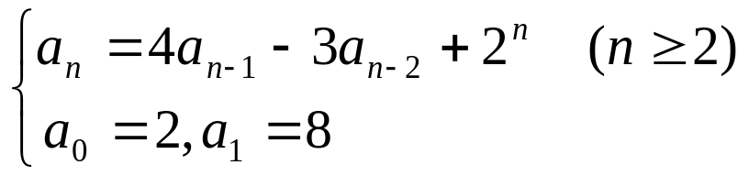
Exercises 3 (1)
1、甲、乙、丙三人把 n（n≥3）本相同的书搬到办公
室，要求甲和乙搬的书一样多，问共有多少种分配
的方法？
2、求解递推关系
3、求多重集 B={4⋅a,4⋅b,3⋅c,3⋅d}的 7-组合的个数。

Slide 2
Exercises 3 (2)
4、本周某实验室安排6个人值班。从星期一到星期六每人值班一天。但甲不安排星期一，乙不安排星期四，丙不安排星期六，共有多少种安排值班的方式。
5、提交三种类型的程序P1,P2,P3让服务器来运行，其中第一种类型的程序运行时间需要1个小时，第二种类型的程序运行时间需要3个小时，第三种类型的程序运行时间需要5个小时。若每种类型的程序各有无数多个，则利用生成函数求：
（1）当不考虑程序运行的先后顺序，要求服务器运行r个小时，P1类型的程序至少运行三个，P3类型的程序至多运行五个，则有多少种运行程序的方法？
（2）当考虑程序运行的先后顺序，要求服务器运行r个小时，则有多少种运行程序的方法？

